Slide 1
Neuro-Fuzzy
A combinação das técnicas fuzzy e redes neurais artificiais
Douglas Chalegre
Grupo de estudos inteligência artificial, UNIT-AL 2020

Slide 2
Redes Neurais Artificiais
Fuzzy
Sistemas de redes neurais artificiais são utilizados quando existe um grande conjunto de dados, é a partir do conhecimento implícito daqueles dados que é tirada a sua conclusão. Dependem de dados disponíveis para o sistema analisá-los, não possuindo tais informações, o sistema torna-se impreciso ou até mesmo aleatório, podemos dizer então que o desempenho do sistema depende da quantidade e qualidade de dados disponíveis.
Com sistemas Fuzzy, sua informação é tirada a partir de especialistas invés de conjuntos de dados, portanto, seu desempenho depende da experiência do especialista, sendo assim, sem especialista ou o sistema será impreciso ou não seria possível a construção do mesmo.

Slide 3
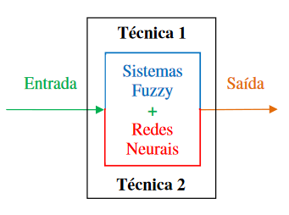
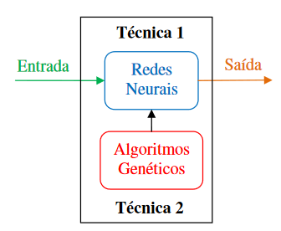
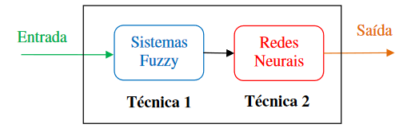
Sistemas Híbridos
Sistemas híbridos foram criados para aproveitar ao máximo as vantagens de um sistema e ao mesmo tempo tentar diminuir as suas deficiências através da junção de duas técnicas.
Imagem de um sistema híbrido incorporado.
Imagem de um sistema híbrido sequencial.
Imagem de um sistema híbrido sequencial.

Slide 4
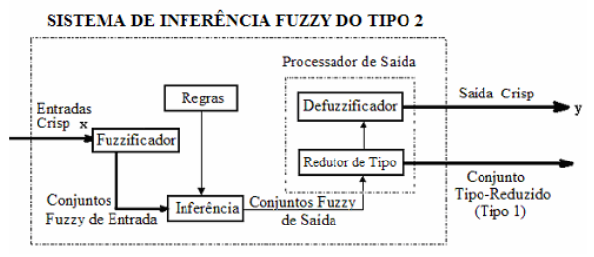
Neuro-Fuzzy
São sistemas híbridos que juntam as técnicas fuzzy e redes neurais artificiais. A ideia básica de um sistema neuro-fuzzy é um sistema de inferência fuzzy.

Slide 5
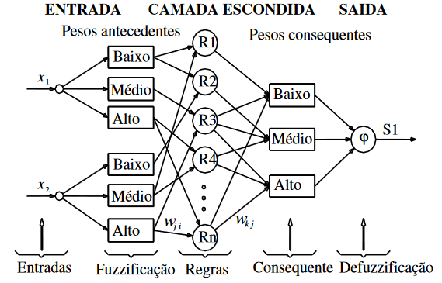
Estrutura de um SNF
1 - Camada de entrada, apresenta variáveis de entrada e são escalonadas no intervalo numérico de [0,1] ou [-1,1]
2 - Onde ocorre a fuzzificação das entradas, ou seja, os intervalos de cada variável de entrada são divididos em níveis.
3 - Camadas de regras do SIF
4 - Camada consequente da camada de regras
5 - Camada de saída, onde ocorre a defuzzificação e onde é calculado o valor numérico de saída

Slide 6
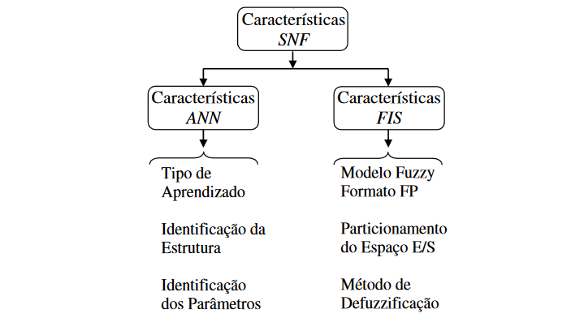
Características do SNF
Como sistemas neuro fuzzy são criados a partir da junção de duas técnicas diferentes de inteligência artificial, herdam características tanto de redes neurais artificiais, quanto de sistemas de inferência fuzzy.

Slide 7
Características SIF dos SNF
Modelo Fuzzy
Determina o formato das regras fuzzy
Formato das funções de pertinência
Influenciam nos graus de pertinência associados a cada variável
Particionamento do espaço de variáveis de E/S
Define internamente regiões fuzzy de espaço, os quais são relacionados através das regras fuzzy.
Método utilizado para a defuzzificação
Determina o valor de saída do sistema

Slide 8
Características RNA dos SNF
Tipo de aprendizado
O aprendizado pode ser feito após apresentados todos dados de um conjunto ou após a cada padrão apresentado.
Identificação de estrutura
Relacionada com a determinação do número adequado de regras fuzzy, e de um particionamento satisfatório das E/S. Na Identificação Prévia, o conhecimento da estrutura do sistema é feito apoio de algum especialista ou método auto-organizado. Na Identificação Automática, o conhecimento é obtido de forma incremental ou decremental.
Identificação dos parâmetros
são baseadas no método utilizado para o ajuste dos pesos fuzzy que definem os perfis das FP’s dos antecedentes e conseqüentes das regras fuzzy.

Slide 9
Desvantagens
Vantagens
Trabalhar com um número reduzido de entradas devido a quantidade crescente combinatória no número de regras. Um sistema com muitas regras demanda muito esforço computacional.
Limitação na construção de sua própria estrutura, devido à estrutura fixa; quando há a capacidade de alterar sua estrutura, são limitados pelo elevado número de regras.
Combina as vantagens dos sistemas fuzzy e de redes neurais artificiais
A lógica fuzzy permite que o especialista se concentre nos objetivos funcionais em vez dos detalhes matemáticos.
RNA são convenientes para a extração de conhecimento através do aprendizado.
Os modelos Neuro-Fuzzy, podem lidar de uma maneira melhor que as RNA com os ruídos nos dados.
Capacidade de auto-aprendizado, auto-organização e auto-direcionamento.

Slide 10
Dúvidas
SIF
Como são definidas as regras dos SIF para a rede
O que é um Modelo Fuzzy
Qual impacto dos conjuntos fuzzy tipo 1 contra os tipo 2
Particionamento do espaço entrada e saída

Slide 11
Referências
https://www.maxwell.vrac.puc-rio.br/32823/32823_5.PDF
https://www.maxwell.vrac.puc-rio.br/10862/10862_3.PDF
http://www.cear.ufpb.br/juan/wp-content/uploads/2016/08/Aula-1-L%C3%B3gica-Fuzzy.pdf
Computational Intelligence: Concepts to Implementations, Russell Eberhart, Yuhui Shi

